Slide 1

ИМЕЮ ПРАВО И
ОБЯЗАННОСТИ

Slide 2
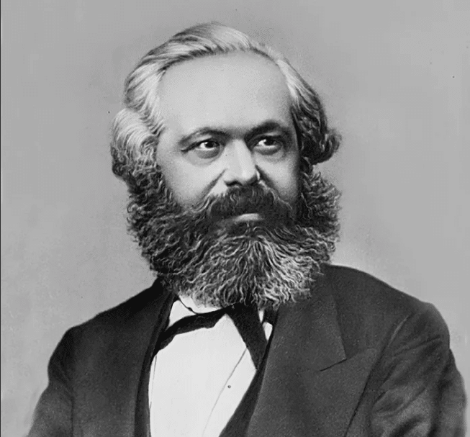

«Нет права без обязанностей, а обязанностей без прав»

Slide 3
Каждый имеет право на жизнь
Статья 14
Конституция Луганской Народной Республики

Slide 4
Каждый имеет право на свободу и личную неприкосновенность
Статья 15
Конституция Луганской Народной Республики

Slide 5
Каждый имеет право
на неприкосновенность частной жизни, личную и семейную тайну, защиту своей чести и доброго имени
…на тайну переписки, телефонных переговоров, почтовых, телеграфных и иных сообщений
Статья 16
Конституция Луганской Народной Республики

Slide 6
Каждый имеет право свободно передвигаться, выбирать место пребывания и жительства в соответствии с законом
Статья 20
Конституция Луганской Народной Республики
…на пользование родным языком, на свободный выбор языка общения, воспитания, обучения и творчества
Статья 19
Конституция Луганской Народной Республики

Slide 7
Каждому гарантируется
свобода совести, свобода вероисповедания, включая право исповедовать индивидуально или совместно с другими любую религию или не исповедовать никакой, свободно выбирать, иметь и распространять религиозные и иные убеждения и действовать в соответствии с ними, кроме случаев предусмотренных законом.
Статья 21
Конституция Луганской Народной Республики

Slide 8
Каждый имеет право свободно искать, получать, передавать, производить и распространять информацию любым законным способом
Статья 22
Конституция Луганской Народной Республики
…. на объединение, включая право создавать профессиональные союзы для защиты своих интересов. Свобода деятельности общественных объединений гарантируется
Статья 21
Конституция Луганской Народной Республики

Slide 9
Граждане Луганской Народной Республики имеют право обращаться лично, а также направлять индивидуальные и коллективные обращения в государственные органы и органы местного самоуправления
Статья 26
Конституция Луганской Народной Республики
Каждый имеет право на свободное использование своих способностей и имущества для предпринимательской и иной не запрещенной законом экономической деятельности
Статья 27
Конституция Луганской Народной Республики
Право частной собственности охраняется законом
Статья 28
Конституция Луганской Народной Республики

Slide 10
Каждый имеет право
свободно распоряжаться своими способностями к труду, выбирать род деятельности и профессию
Каждый имеет право
на труд в условиях, отвечающих требованиям безопасности и гигиены, на вознаграждение за труд без какой бы то ни было дискриминации….
Каждый имеет право на отдых…
Статья 30
Конституция Луганской Народной Республики

Slide 11
Каждый имеет право на жилище. Никто не может быть лишен жилища, кроме случаев, предусмотренных законом
Статья 30
Конституция Луганской Народной Республики
Каждый имеет право на охрану здоровья и медицинскую помощь.
Статья 34
Конституция Луганской Народной Республики
Каждый имеет право на образование
Статья 36
Конституция Луганской Народной Республики
Каждый имеет право на участие в культурной жизни и пользование учреждениями культуры, на доступ к культурным ценностям.
Статья 37
Конституция Луганской Народной Республики

Slide 12
Каждый, обязан соблюдать Конституцию Луганской Народной Республики, законы Луганской Народной Республики, уважать права и свободы других лиц.
Статья 49
Конституция Луганской Народной Республики

Slide 13
Каждый обязан платить законно установленные налоги и сборы. Законы, устанавливающие новые налоги или ухудшающие положение налогоплательщиков, обратной силы не имеют
Статья 50
Конституция Луганской Народной Республики

Slide 14
Каждый обязан сохранять природу и окружающую среду, бережно относиться к природным богатствам
Статья 51
Конституция Луганской Народной Республики
Защита Отечества является долгом и обязанностью гражданина Луганской Народной Республики
Статья 52
Конституция Луганской Народной Республики
Никто не обязан свидетельствовать против себя самого, своего супруга и близких родственников, круг которых определяется законом
Статья 44
Конституция Луганской Народной Республики

Slide 15
Гражданин Луганской Народной Республики может самостоятельно осуществлять в полном объеме свои права и обязанности с 18 лет.
Статья 53
Конституция Луганской Народной Республики

